Slide 1

Mater y Mis – Mai 2024

Slide 2

Mis diwethaf, fe wnaethom ni ofyn i chi am eich teithiau i’r ysgol.
Dyma beth ddywedoch chi wrthym ni:

Slide 3




Ym mis Ebrill, llenwodd dros 2000 ohonoch yr holiadur am deithio i’r ysgol
Dywedodd 82% ohonoch eich bod yn teimlo'n ddiogel ar y ffordd i'r Ysgol
Roedd rhai ohonoch yn meddwl bod gormod o draffig a bod ceir yn teithio'n rhy gyflym
Dywedodd rhai ohonoch nad oedd lle diogel i groesi neu nad oedd ceir yn stopio i adael chi groesi’r ffordd
Roedd rhai ohonoch yn poeni am gerdded ar eich pen eich hun

Slide 4



Dywedodd llawer ohonoch eich bod wedi mwynhau edrych ar natur ar eich ffordd i'r Ysgol
Roedd llawer ohonoch wedi mwynhau bod gyda'ch teulu ar y ffordd i'r ysgol. Dywedoch wrthym eich bod yn hoffi sgwrsio â'ch teulu
Roedd rhai ohonoch yn hoffi gwrando ar y radio a chanu ar y ffordd i'r ysgol

Slide 5

Mae Mater y Mis Mai yn ymwneud ag Amser chwarae.
Cofiwch - Mae gennych chi i gyd yr hawl i ymlacio a chwarae.

Slide 6
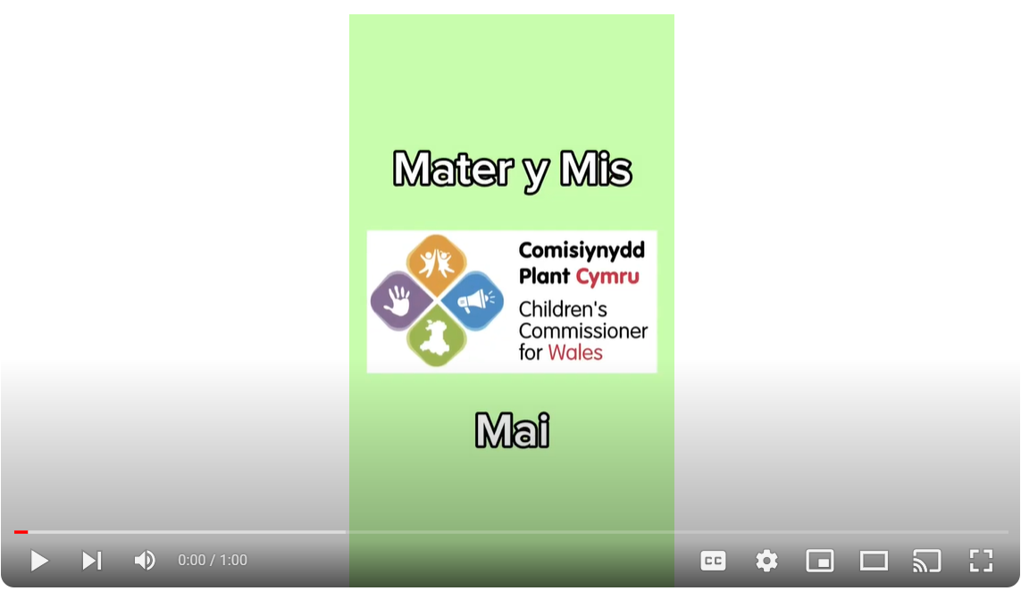
🎥 Mater mis yma: Amser Chwarae
Notes:
Linc i’r fideo – Mater y Mis - Mai (youtube.com)

Slide 7

1) Trafodwch fel pâr neu fel grŵp:
Ydych chi'n mwynhau amser chwarae? Pam?
Ydy amser chwarae yn bwysig? Pam?
Ydych chi byth yn colli amser chwarae? Pam?
Beth fyddai’n gwneud amser chwarae yn well?
Notes:
Mae deunyddiau ategol ar y wefan i blant ag anghenion dysgu ychwanegol

Slide 8

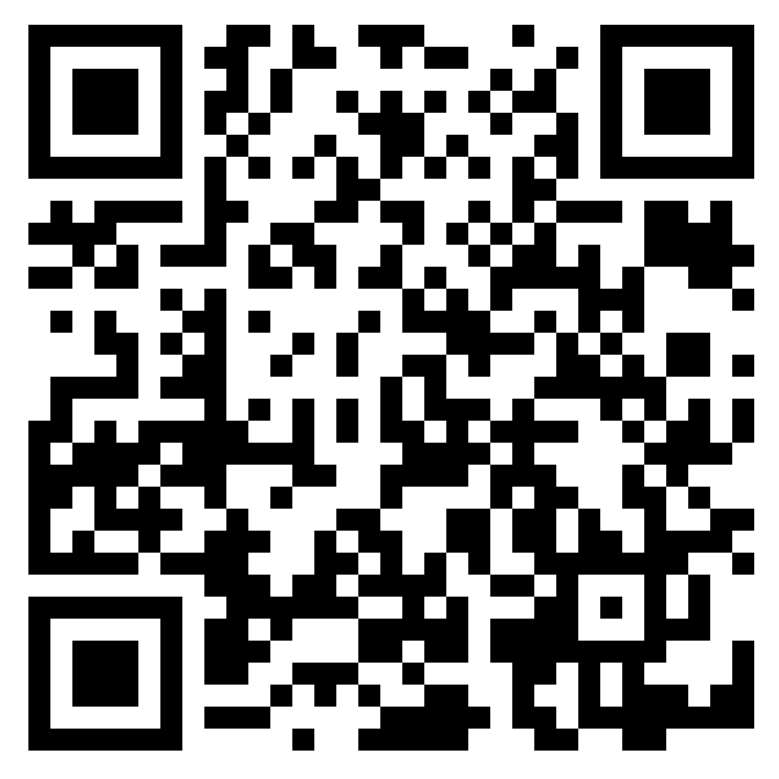
2) Rhannwch eich syniadau gyda ni wrth ddefnyddio cod QR yr holiadur neu’r ddolen
(Gall pob person ifanc wneud hyn yn unigol neu gall athro ei wneud ar ran y dosbarth)
https://online1.snapsurveys.com/au0v9
Notes:
Linc i’r holiadur - https://online1.snapsurveys.com/au0v9

Slide 9

Ar ddiwedd yr holiadur, mae opsiwn i chi ddweud wrthym beth yw eich barn am Fater y Mis a sut y gallwn ei wella.

Slide 10

Diolch!
Bydd Mater y Mis nesaf ar gael ar ein gwefan ar Ddydd Llun, Mehefin y 3ydd.

Slide 11
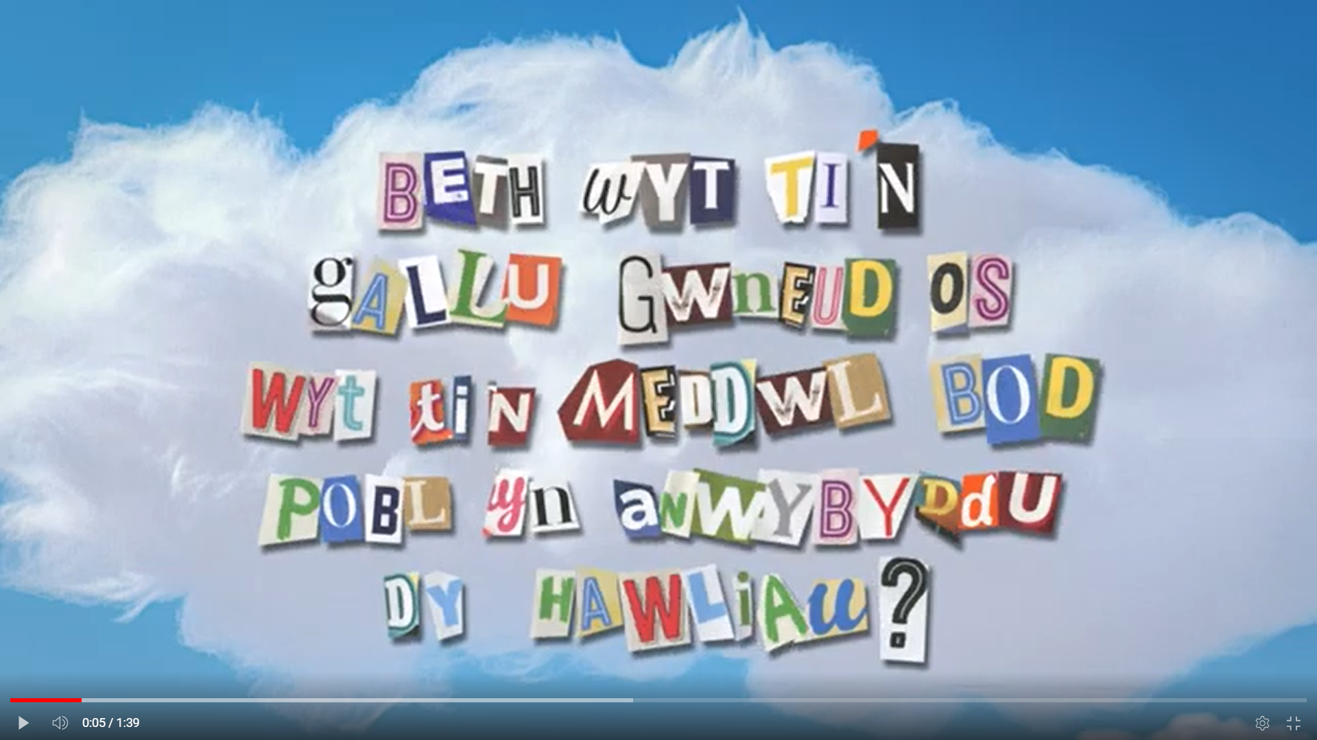
Oeddech chi’n gwybod fod gan Gomisiynydd Plant Cymru dîm o bobl sy’n gallu helpu plant sy’n teimlo nad ydynt yn cael eu hawliau?
🎥 Dyma 1 munud o fideo’n esbonio mwy i chi am y tîm:
Notes:
Linc i’r fideo: Beth i wneud os rwyt ti'n credu fod ti ddim yn derbyn dy hawliau (youtube.com)

